Slide 1
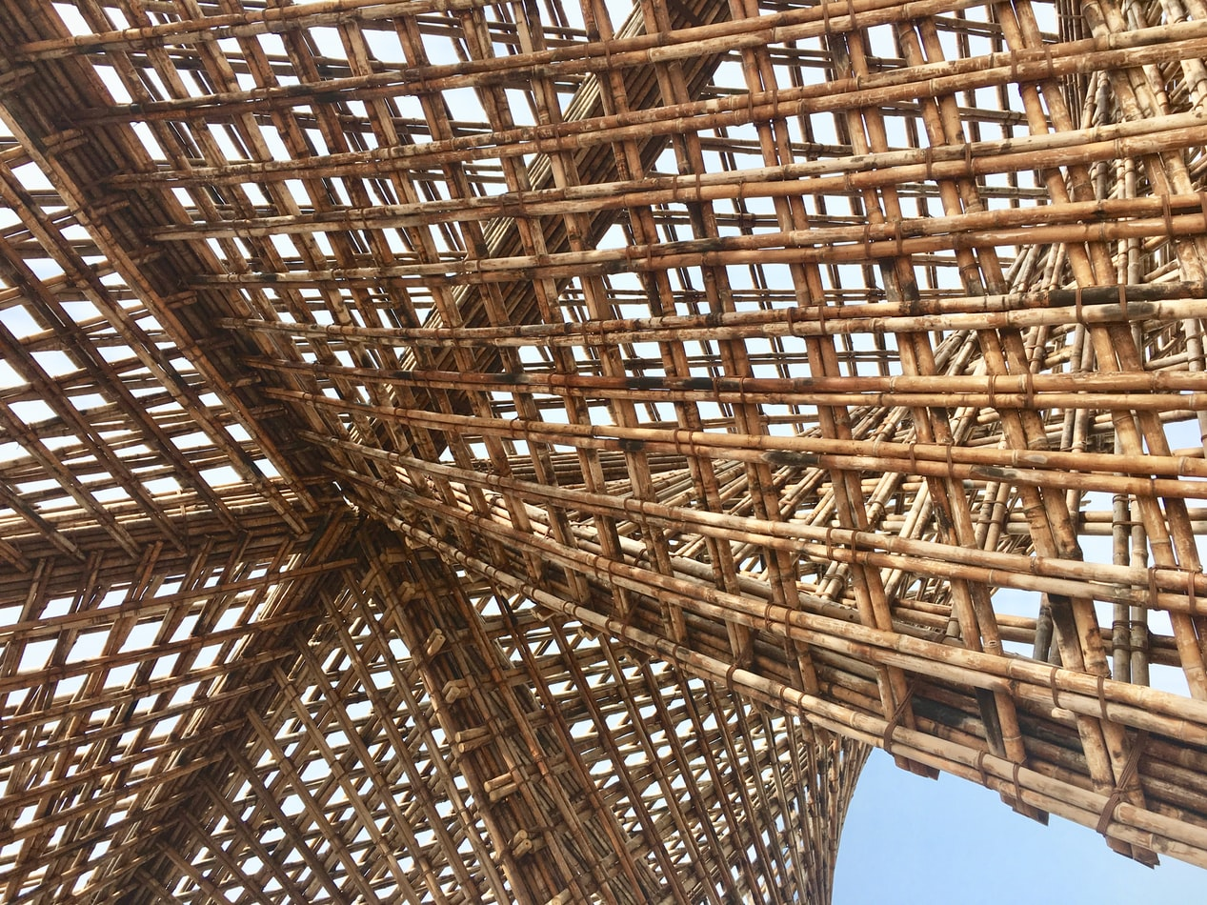

OPINTOYKSIKKÖ 3: PUURAKENNELMIEN PYSTYTYKSEN JOHTAMINEN RAKENNUSPAIKALLA
LUENTO 6: PUURAKENNUSTEN PALOTURVALLISUUS JA SUOJARATKAISUT

Slide 2
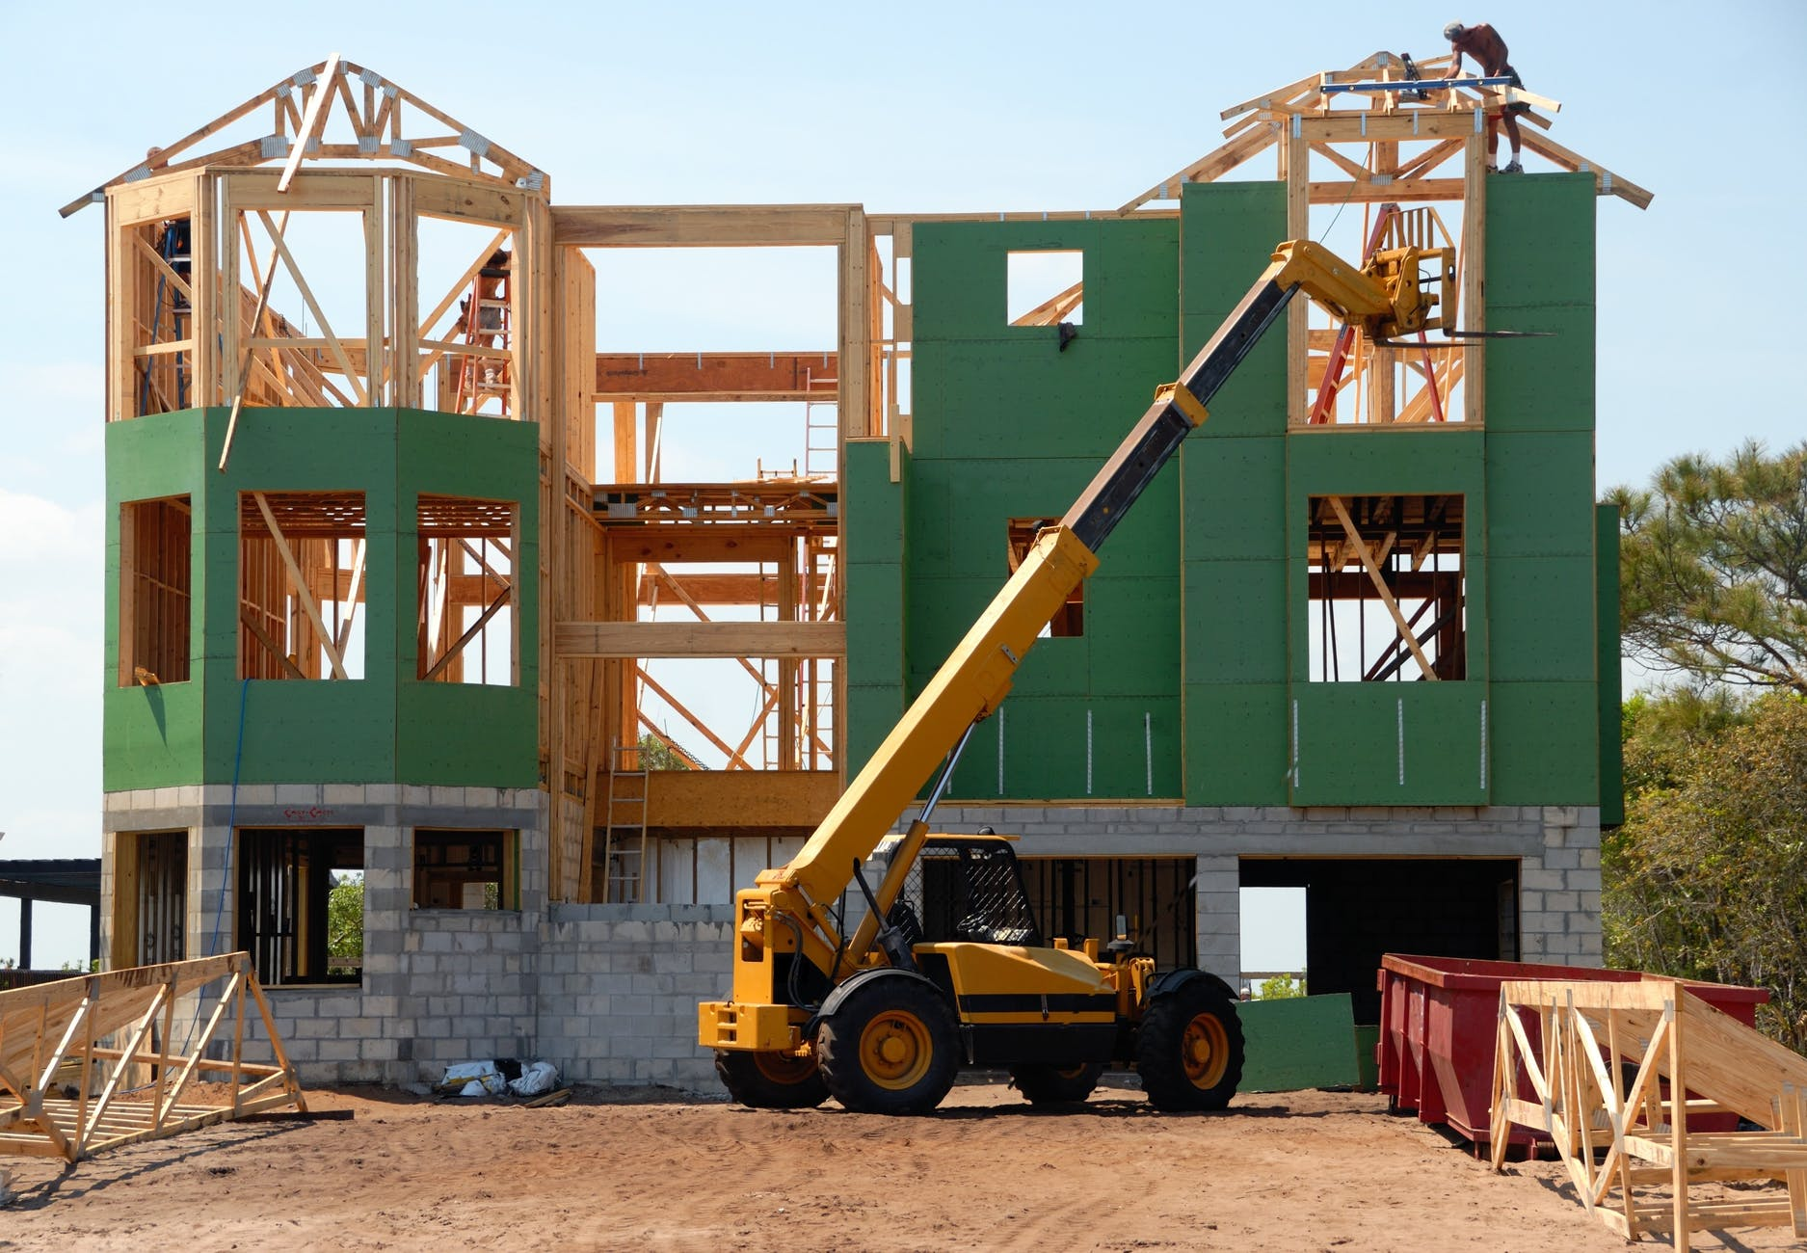
ESITYKSEN SISÄLTÖ
Käsiteltävät aiheet
Termistö ja käsitteet
Nimellislämpötila-aika
Palokuormituksen tiheys
Paloreaktioluokitus
Laskentamenetelmien rajoitukset
- Palonkestävyyden ennustemenetelmä
- Palonkestoluokitus
Luento 6: Puurakennusten paloturvallisuus ja suojaratkaisut

Slide 3
Palonkestävyys laskelmat Eurokoodi 5:n osan 1-2 ja Euroopan teknisen ohjeistuksen SP-raportti 2010:19 mukaan
Termit ja käsitteet
Palo-osasto: Yhden tai useamman rakennuksen yli ulottuva rakennuksen tila, joka on suljettu erottimilla siten, että palon leviäminen osastojen suoraan sisätyy paloaltistuksen aikana.
Palonkestävyys: Rakenteen kyky täyttää vaadittu tehtävänsä (kuormitusta kantava ja/tai paloerotustoiminto) tietyn altistuksen ajan.
Erotuselementti: Kantava tai ei-kantava elementti (esim. seinä), joka on osa palo-osastoa.
3
Luento 6: Puurakennusten paloturvallisuus ja suojaratkaisut

Slide 4
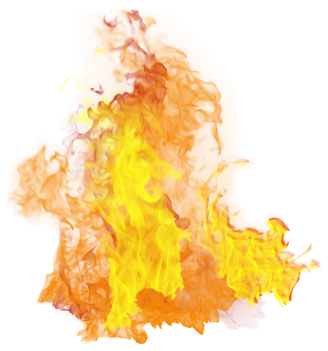

Nimellislämpötila-aika Eurokoodi 1 osan 1-2 mukaisesti
Teoreettinen tulipalo
Standari lämpötila-aikakuvaaja
$$θ_{g}=20+354\log_{10}(8t+1)$$
4
Luento 6: Puurakennusten paloturvallisuus ja suojaratkaisut

Slide 5
Nimellislämpötila-aika Eurokoodi 1 osan 1-2 mukaisesti
Teoreettinen tulipalo – normaalit hiiltymisnopeudet
Puumateriaalien hiiltymisnopeudet
5
Luento 6: Puurakennusten paloturvallisuus ja suojaratkaisut

Slide 6
Nimellislämpötila-aika Eurokoodi 1 osan 1-2 mukaisesti
Teoreettinen tulipalo
Ulkopuolisen tulen lämpötila-aikakuvaaja
$$θ_{g}=660\left(1−0,687e^{−0,32t}−{0,313e}^{−3,8t}\right)+20$$
6
Luento 6: Puurakennusten paloturvallisuus ja suojaratkaisut

Slide 7


Nimellislämpötila-aika Eurokoodi 1 osan 1-2 mukaisesti
Teoreettinen tulipalo
Hiilivetypalon lämpötila-aikakuvaaja
$$θ_{g}=1080\left(1−0,325e^{−0,167t}−0,675e^{−2,5t}\right)+20$$
7
Luento 6: Puurakennusten paloturvallisuus ja suojaratkaisut

Slide 8
Nimellislämpötila-aika Eurokoodi 1 osan 1-2 mukaisesti
Todellinen tulipalo
Todellinen tulipalon lämpötila-aikakuvaaja
Temperature/ Heat release rate
Tulen syttymisen ja kehittymisen vaihe
Täysin kehittynyt tuli
Lämpötilakäyrä hallitsemattomalle tulelle
Lämpötilakäyrä hallitulle tulipalolle
Flashover
Jäähtymisvaihe
Kytevä tulipalo
Time
8
Luento 6: Puurakennusten paloturvallisuus ja suojaratkaisut

Slide 9
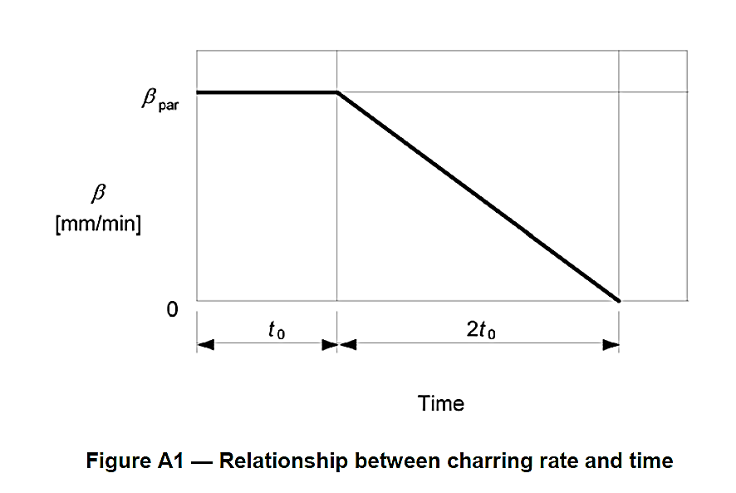
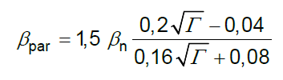
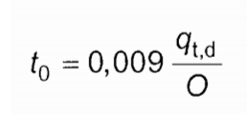
Parametrinen lämpötila-aikakuvaaja palo-osaston tulipalolle
Nimellislämpötila-aika Eurokoodi 1 osan 1-2 mukaisesti
Teoreettinen tulipalo (kehityksellinen)
9
Luento 6: Puurakennusten paloturvallisuus ja suojaratkaisut

Slide 10
Palokuormituksen tiheys
Palon ominaisuudet
Palokuormituksen tiheys
Parametriset lämpötila-aikakäyrät ja puun hiiltymisnopeudet voidaan laskea, kun tiedetään käytettävissä oleva palamisenergia huoneen jokaiselta kerrosneliömetriltä.
Palokuormia on kahta tyyppiä:
Siirrettävät palokuormat, kuten huoneeseen tuodut huonekalut ja muut palavat materiaalit
Pysyvä palokuorma, kuten palavat vuoraukset, verhoukset ja rakenteet
Pysyvä palokuorma voidaan laskea standardin EN 1991-1-2 liitteessä E esitetyllä laskentamenetelmällä.
Siirrettäville palokuormille on yleensä ominaista rakennuksen käyttöaste. Rakennuksen käyttö määrittää, kuinka monta palavaa materiaalia tuodaan sisään.
Tyypillisten käyttötilojen palokuormitustiheydet voidaan saada taulukoiduista arvoista
Kaikissa muissa tapauksissa insinöörin on suoritettava selvitys
10
Luento 6: Puurakennusten paloturvallisuus ja suojaratkaisut

Slide 11
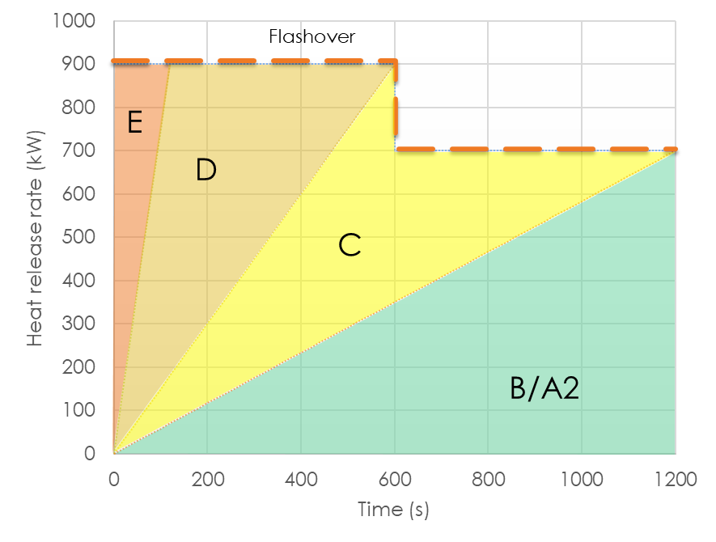
Palokuormituksen tiheys
Palon ominaisuudet
Reaktio paloon
Idea siitä, mikä rakennustuote on palavaa ja siten myötävaikuttaa palokuormaan ja mikä ei, voidaan saada paloteknisyysluokasta.
Rakennustuotteet, joiden luokka on B tai sitä pienempi, voidaan olettaa palavan.
Paloluokka osoittaa, kuinka nopeasti tuote syttyy tuleen.
11
Luento 6: Puurakennusten paloturvallisuus ja suojaratkaisut

Slide 12
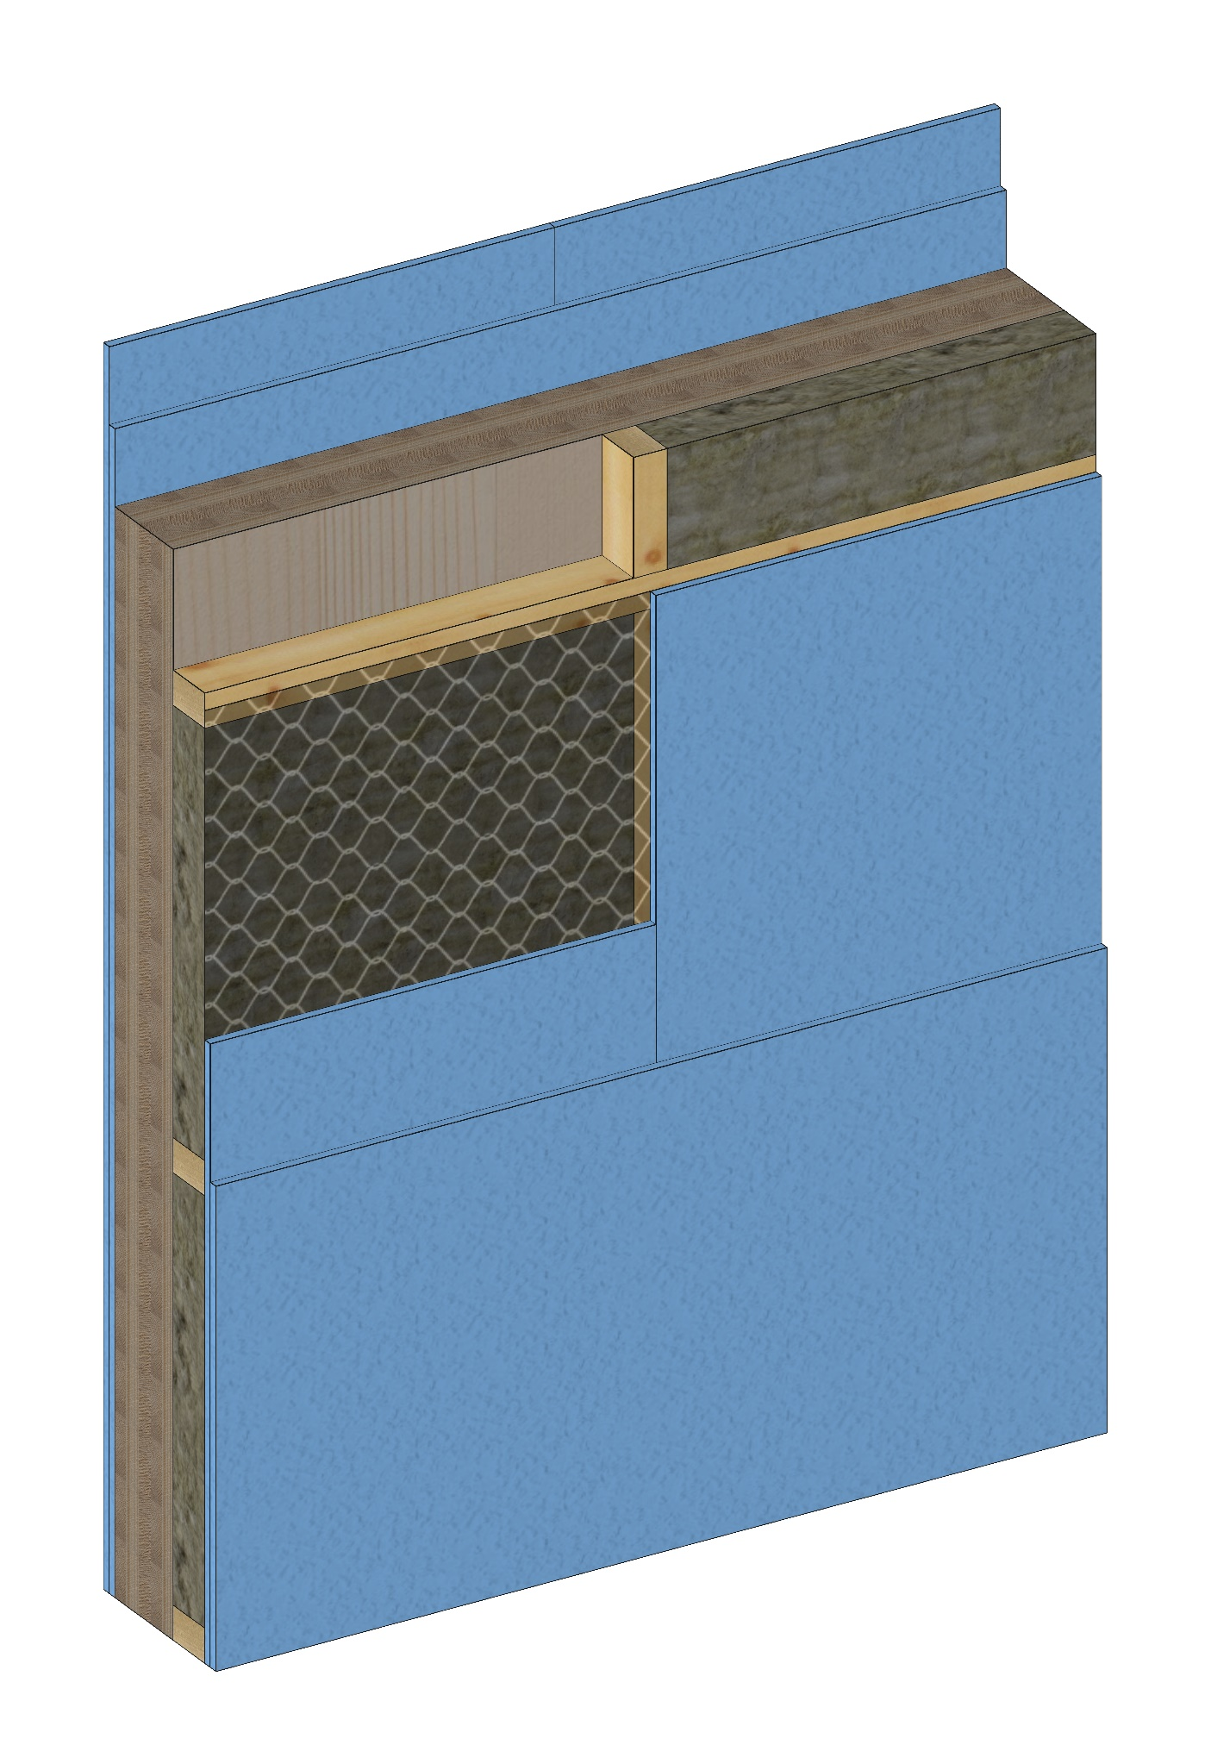
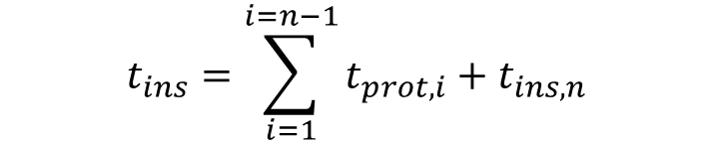


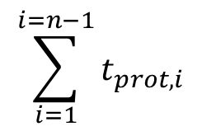
Parannettu laskentamenetelmä paloa erottaville puuseinille
Taso n
Taso n-1
Suunnittelumenetelmä perustuu standardissa EN 1995-1-2 annettuun lisäainekomponenttimenetelmään. Kokonaispalonkestävyys otetaan siis eri kerrosten panosten summana eri lämmönsiirtotiet huomioiden ja niiden toiminnan ja vuorovaikutuksen mukaan.
$$t_{ins}=\sum_{i=1}^{i=n−1}{t_{prot,i}+t_{ins,n}}$$
$$\left(1\right)$$
where
Taso i
$$\sum_{i=1}^{i=n−1}{t_{prot,i}}$$
Viimeistä kerrosta edeltävien kerrosten suoja-aikojen t_{prot,i} (lämpövuon suunnassa) summa tulelle altistumattomalla puolella [min].
$$t_{ins,n}$$
Eristysaika t_{ins,n} kokoonpanon viimeisen kerroksen tulelle altistumattomalla puolella [min].
Taso 1
12
Luento 6: Puurakennusten paloturvallisuus ja suojaratkaisut

Slide 13

Palonkestoluokitus
Layer n
Layer n-1
Laskelman perusteella on arvioitu, että erotusseinä, joka koostuu ristikkäislaminoidusta puusta (CLT), joka on päällystetty kaksikerroksisella F-tyyppisellä kipsilevyllä molemmilta puolilta ja äänieristyskerroksesta paljaalta puolelta vahvisteteräsverkolla mineraalivillan rikkoutumisen estämiseksi paloaltistuksen aikana, tulen erottava elementti voisi kestää noin 124 minuuttia.
$$t_{ins}=\sum_{i=1}^{i=n−1}{t_{prot,i}+t_{ins,n}=124,9 (min)}$$
2000/367/EC
Soveltuu: | Ei-kantavien rakenteiden erottaminen
Referenssit | EN 13501-2; EN 1364-3,4,5,6; EN 1992-1.2; EN 1993-1.2; EN 1994-1.2; EN 1995-1.2; EN 1996-1.2; EN 1999-1.2
Luokitus: | Saatavilla oleva luokitus merkitty vihreällä värillä
E |  | 20 | 30 |  | 60 | 90 | 120
EI | 15 | 20 | 30 | 45 | 60 | 90 | 120 | 180 | 240
EI-M |  |  | 30 |  | 60 | 90 | 120 | 180 | 240
EW |  | 20 | 30 |  | 60 | 90 | 120
Layer i
Layer 1
13
Luento 6: Puurakennusten paloturvallisuus ja suojaratkaisut

Slide 14
Rajoitteet:
Suunnittelutyössä paloturvallisuutta voidaan parantaa käyttämällä rakennustuotteita, joissa:
Massiivipuu, liimapuu ja ristiinliimattupuu, jonka ominaistiheys on ≥ 290 kg/m3
Viilupuu (LVL), ominaistiheys ≥ 480 kg/m3;
Oriented Strand Board (OSB), ominaistiheys ≥ 550 kg/m3
Standardin EN 636 mukainen vaneri, jonka ominaistiheys ≥ 400 kg/m3;
Kipsilevyt tyypit A, H ja F EN 520 mukaisesti;
Mineraalivillaeristys standardin EN 13162 mukaan.
Laskentamenetelmä on informatiivinen ja antaa suuntaa-antavia arvoja yksinkertaisten ja monimutkaisten puuseinien palonkestävyysominaisuuksista.
METHODS
Koska laskentamenetelmä on informatiivinen, on noudatettava kansallisia paloturvallisuuden suunnittelumääräyksiä.
Luento 6: Puurakennusten paloturvallisuus ja suojaratkaisut

Slide 15
Lähteet
Noteikumi par Latvijas būvnormatīvu LBN 201-15 "Būvju ugunsdrošība" MK 2015.gada 30. jūnija noteikumi Nr.333. - https://likumi.lv/ta/id/275006-noteikumi-par-latvijas-buvnormativu-lbn-201-15-buvju-ugunsdrosiba
INSTA TS 950, Fire Safety Engineering - Comparative method to verify fire safety design in buildings. February 24, 2015
EAD 130005-00-0304 “Solid wood slab element for use as structural element in buildings”; 2015-07
EN 1991-1-2:2002 Eurocode 1: Actions on structures - Part 1-2: General actions - Actions on structures exposed to fire
EN 1995-1-2: Eurocode 5: Design of timber structures - Part 1-2: General - Structural fire design
EN 13501-1:2018 Fire classification of construction products and building elements - Part 1: Classification using data from reaction to fire tests
EN 13501-2:2016 Fire classification of construction products and building elements - Part 2: Classification using data from fire resistance tests, excluding ventilation services
SP Technical Research Institute of Sweden – SP Report 2010:19. Fire safety in timber buildings. Technical guideline for Europe. ISBN 978-91-86319-60-1 – 211 p.
Julkaisuja aiheesta
Babrauskas V., Ignition Handbook: Principles and applications to fire safety engineering, fire investigation, risk management and forensic science. - Issaquah, WA : Fire Science Publishers, 2003. - 1116 p.
Purkiss J.A., Fire Safety Engineering : Design of Structures, 2nd Edition. - New Delhi, India: Elsevier, 2007. – 389 p.
Fontana M., Kohler J., Fischer K., De Sanctis G.. Fire Load Density / SFPE Handbook of Fire Protection Engineering 5th Edition – New York : Springer, 2016 – p. 1131-1142.
Boverket Handbok, Brandbelastning, 2008. Available: https://www.boverket.se/globalassets/publikationer/dokument/2008/brandbelastning_3.pdf
15
Luento 6: Paloturvallisuus ja -suojaratkaisut

